Slide 1
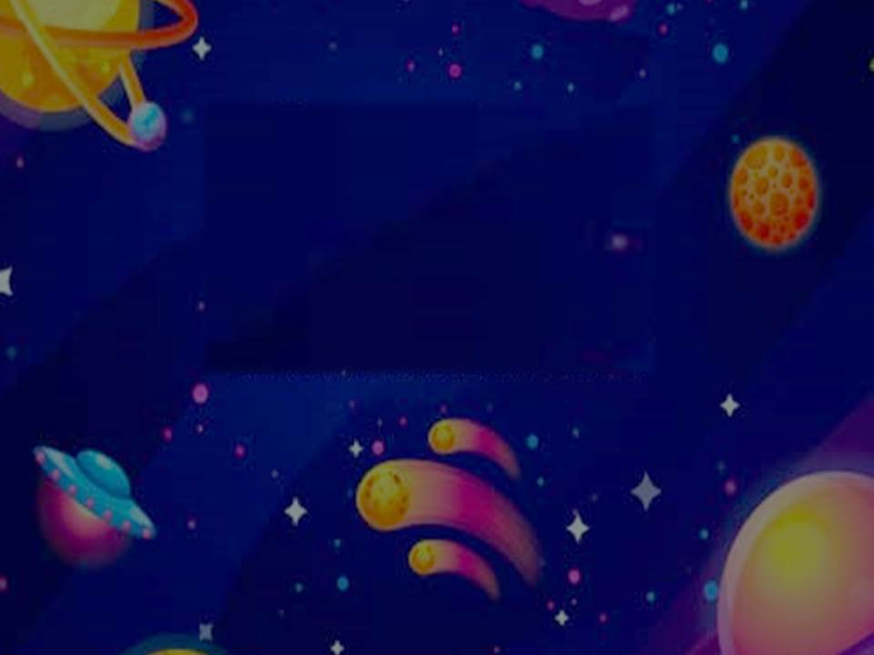
ГБОУ города Москвы «Школа №170 имени А.П.Чехова» К-9
«МЕЧТАЯ О КОСМОСЕ»
Фотоотчет онлайн-обучения
Идея, видеомонтаж:
Бочарникова Яна Владимировна
Камалова Светлана Геннадьевна
Участники: ребята старшей группы «Улыбка»
Фото: родители ребят

Slide 2

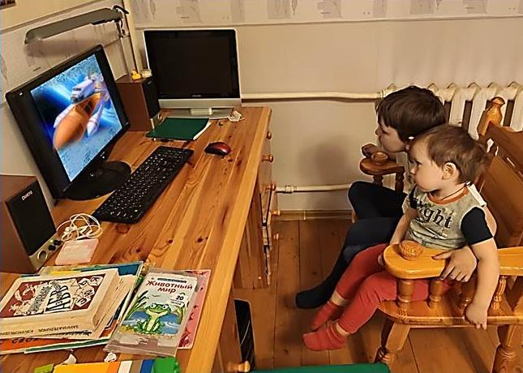
Дети и родители смотрят видеоролик «Про космос малышам»

Slide 3

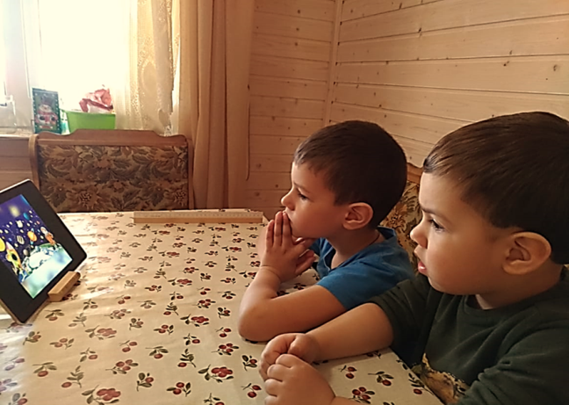
Дети рассматривают картинку «Этот загадочный космос» на экране

Slide 4
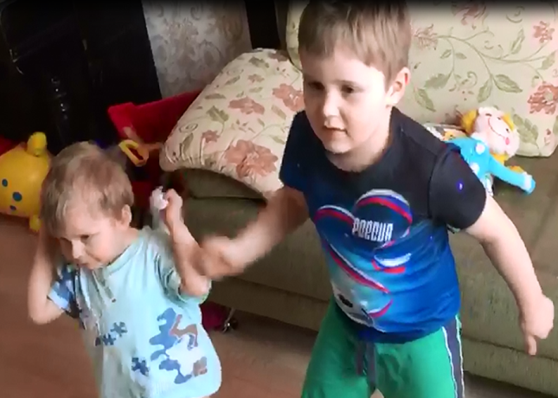
Дети соглашаются помочь Незнайке и его друзьям

Slide 5
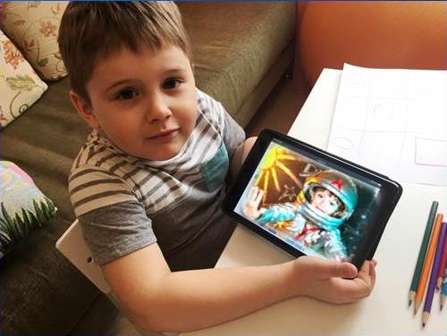
Дети играют в игру «Подбери слово-признак».
Подбирают слова-признаки к слову космонавт

Slide 6
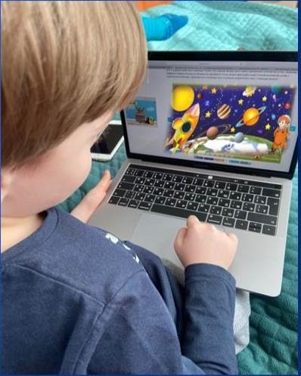
Дети выполняют артикуляционную гимнастику «Космонавты»

Slide 7
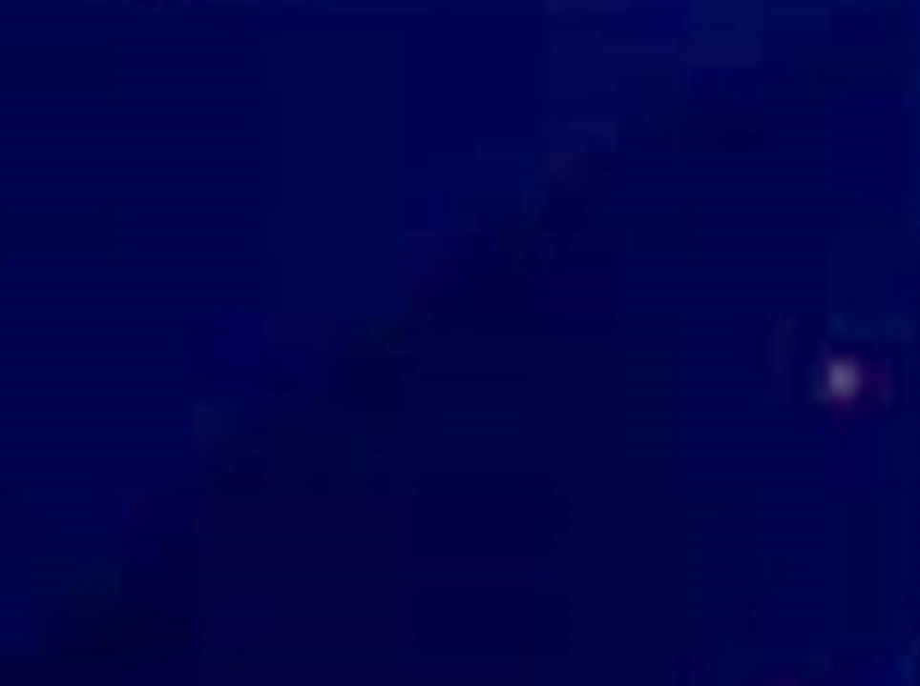
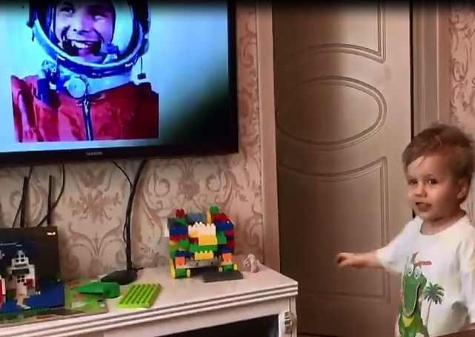
Дети смотрят видеоролик «Рассказ о космосе»

Slide 8
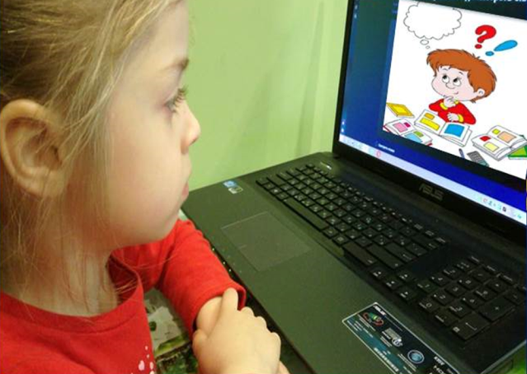
Дети смотрят видеоролик «Интеллектуальная разминка»
и выполняют задание

Slide 9
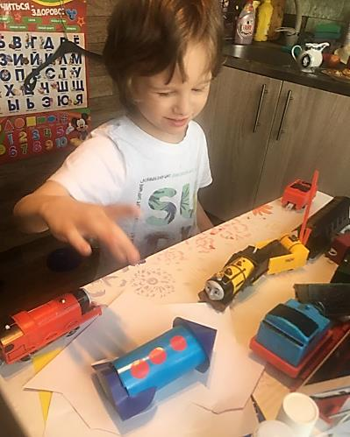
Дети выполняют зрительную гимнастику «Умчимся на луну» , повторяя слова

Slide 10
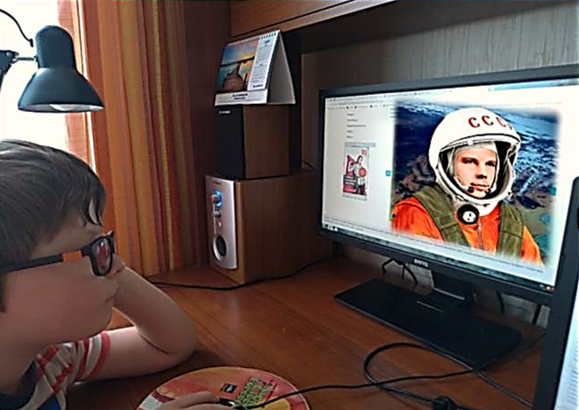
Дети отгадывают загадки о космосе

Slide 11
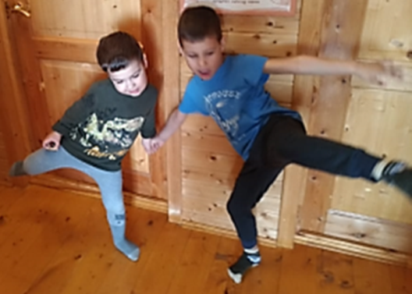
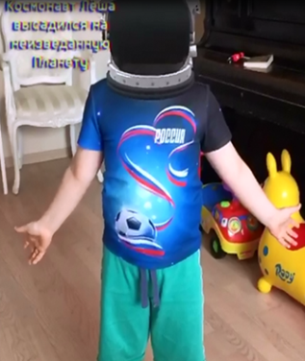
Дети выполняют движения под видеоролик «Космическая физкультминутка»

Slide 12
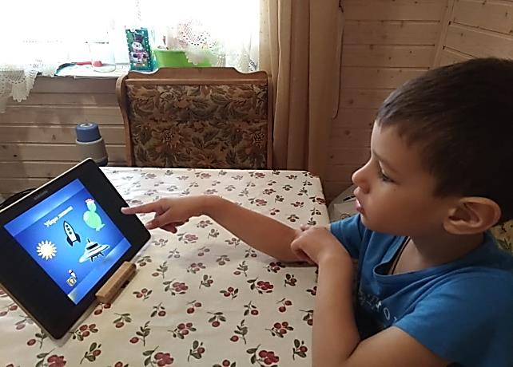
Дети играют в игру «Лишний предмет».
На картинках находят предмет и объясняют родителям: «Почему он лишний?»

Slide 13
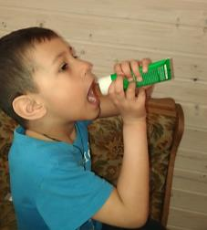
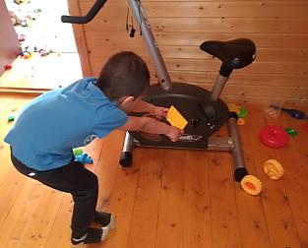
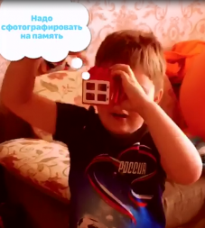
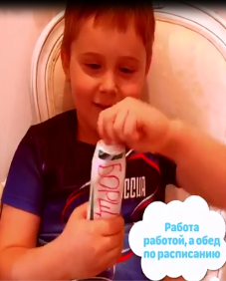
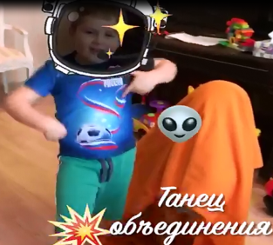
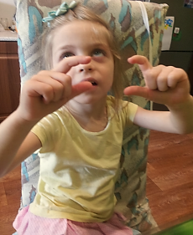
Дети играют в игру «Актеры» - выполняют театральные импровизации

Slide 14
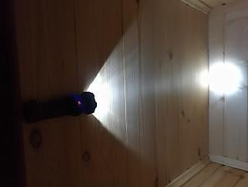
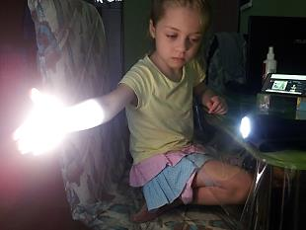
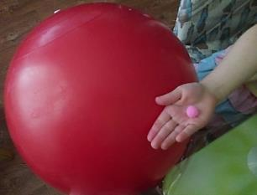
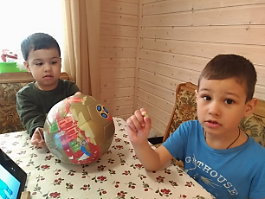
1 опыт. Темный космос
2 опыт. Солнце и Земля
Дети, с помощью родителей, проводят опыты и делают выводы

Slide 15
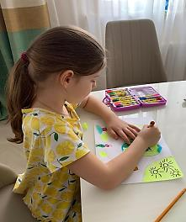
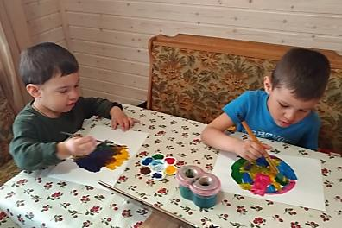
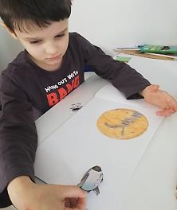
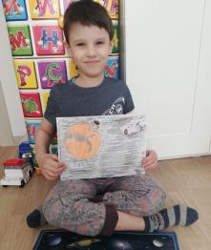
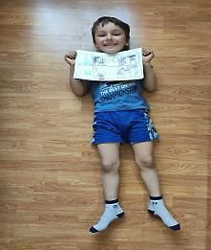
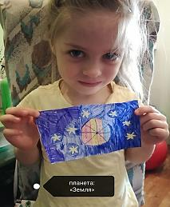
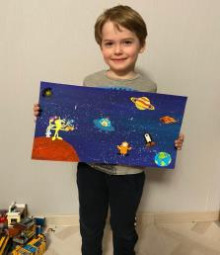
Дети рисуют планету, на которую хотят полететь с Незнайкой и его друзьями

Slide 16
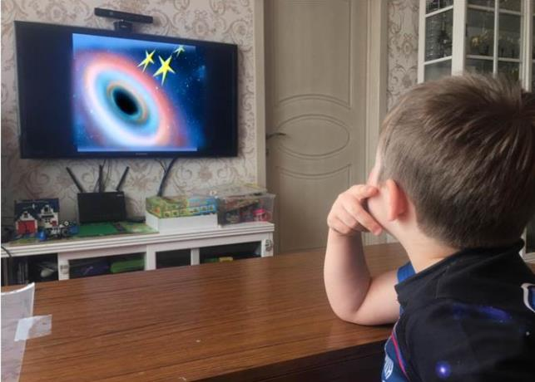
Дети с родителями смотрят развивающий фильм «Дети на ракете

